Slide 1
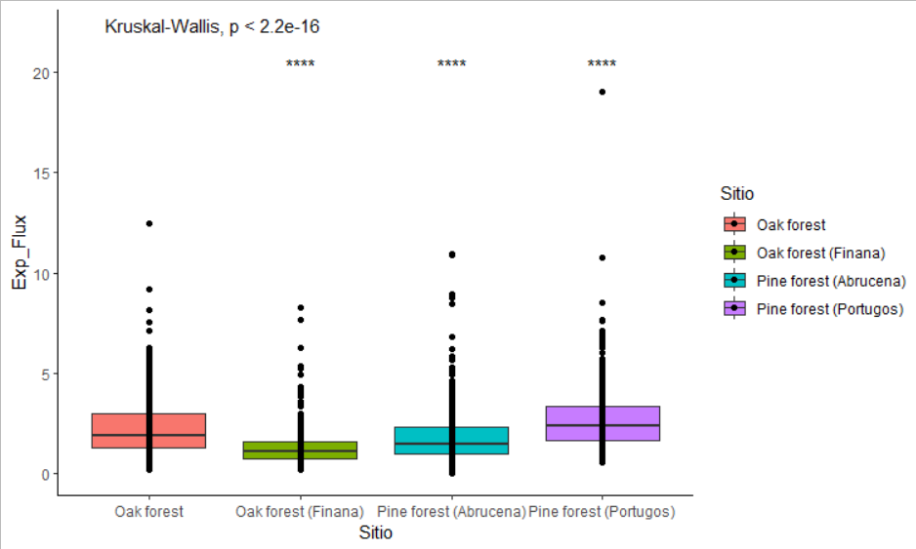
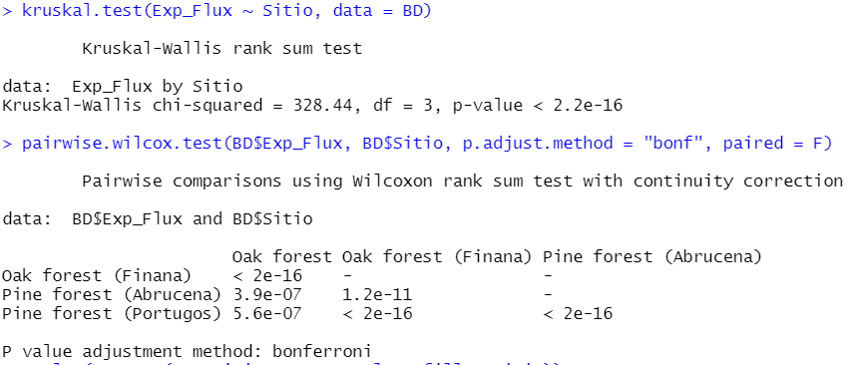
Todas las poblaciones - Sitio
Temperatura promedio: 17,30 ºC.
Presión promedio: 85,24 kPa.
Kruskall test para sitio + comparacion por pares con Wilcoxon test. Todo significativo.

Slide 2
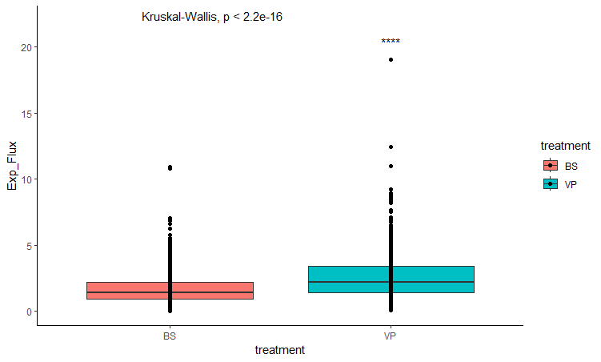
Todas las poblaciones - Tratamiento
Temperatura promedio: 17,30 ºC.
Presión promedio: 85,24 kPa.

Slide 3
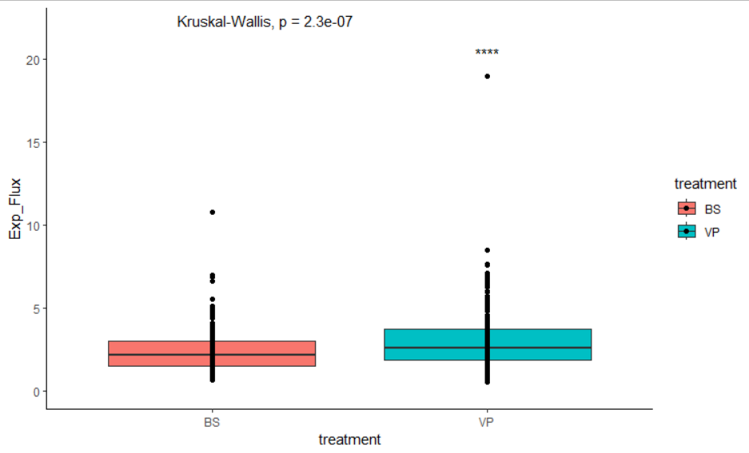
Pine forest (Portugos)
Temperatura promedio: 13,64 ºC.
Presión promedio: 84,12 kPa.

Slide 4
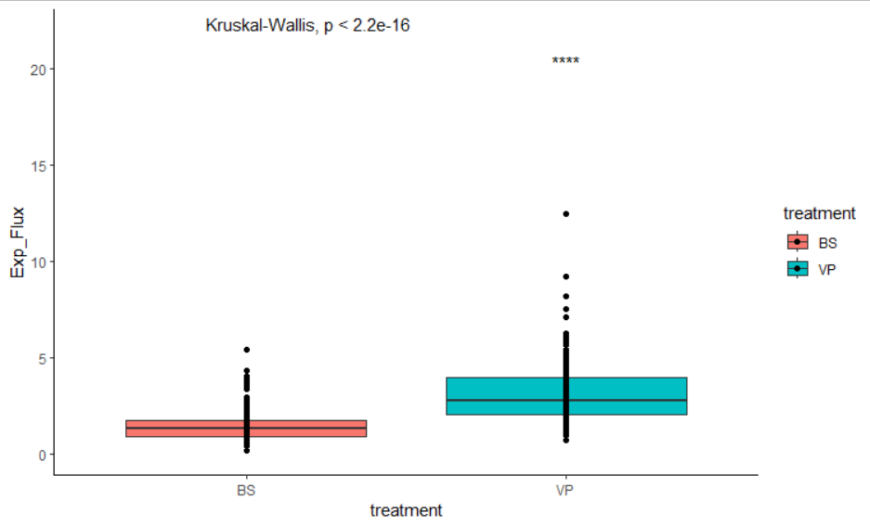
Oak forest (Cáñar)
Temperatura promedio: 19,07ºC.
Presión promedio: 83,14 kPa.

Slide 5
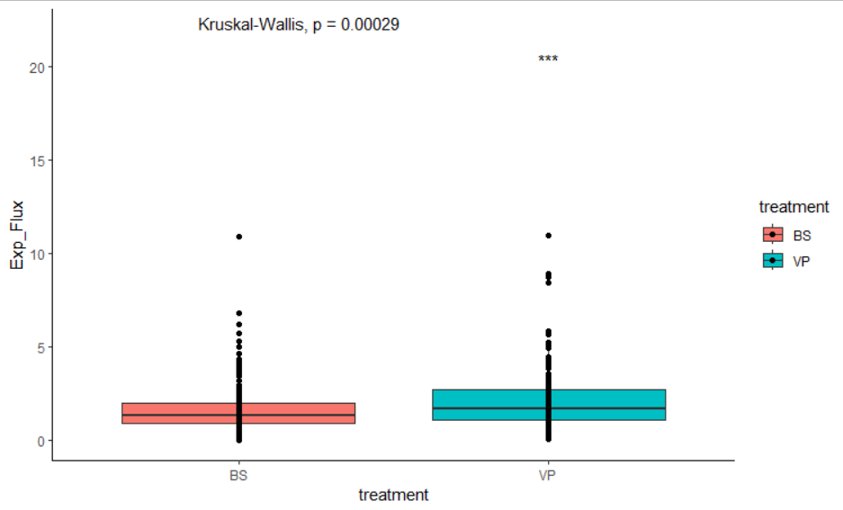
Pine forest (Abrucena)
Temperatura promedio: 17,38 ºC.
Presión promedio: 88,43 kPa.

Slide 6
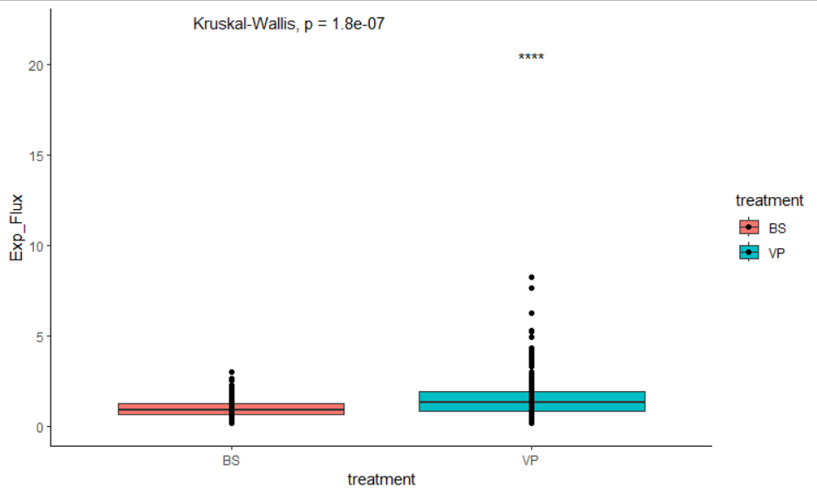
Oak forest (Fiñana)
Temperatura promedio: 21,48 ºC.
Presión promedio: 85,59 kPa.

Slide 7
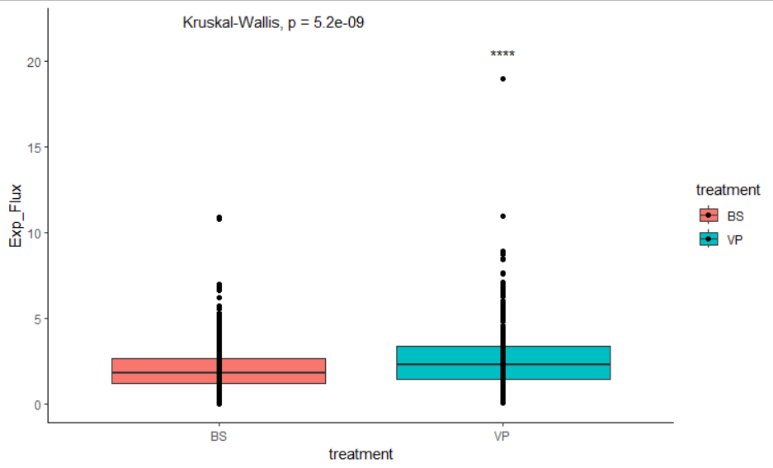
Pinus juntos
Temperatura promedio: 15,26575664 ºC.
Presión promedio: 85,81773795 kPa.

Slide 8
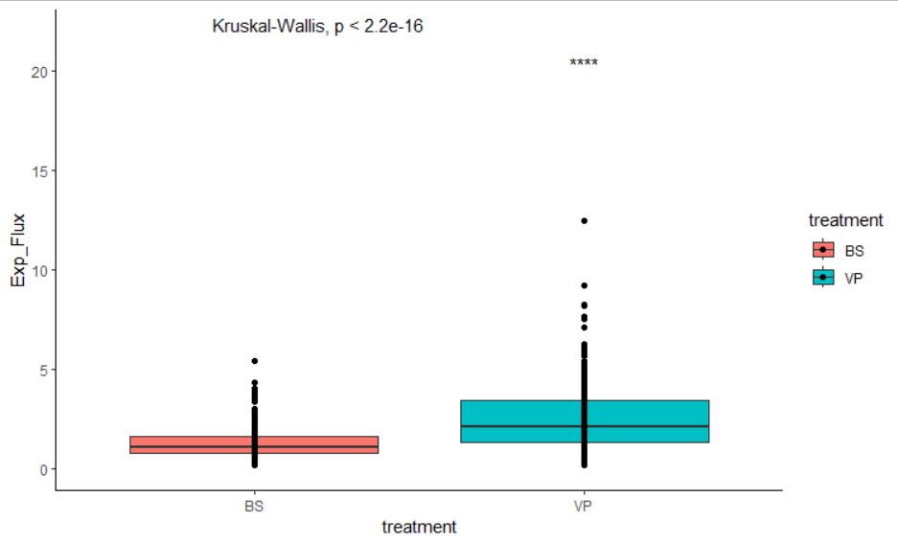
Quercus juntos
Temperatura promedio: 20,11331162 ºC.
Presión promedio: 84,22305013 kPa.

Slide 9
2ª parte

Slide 10
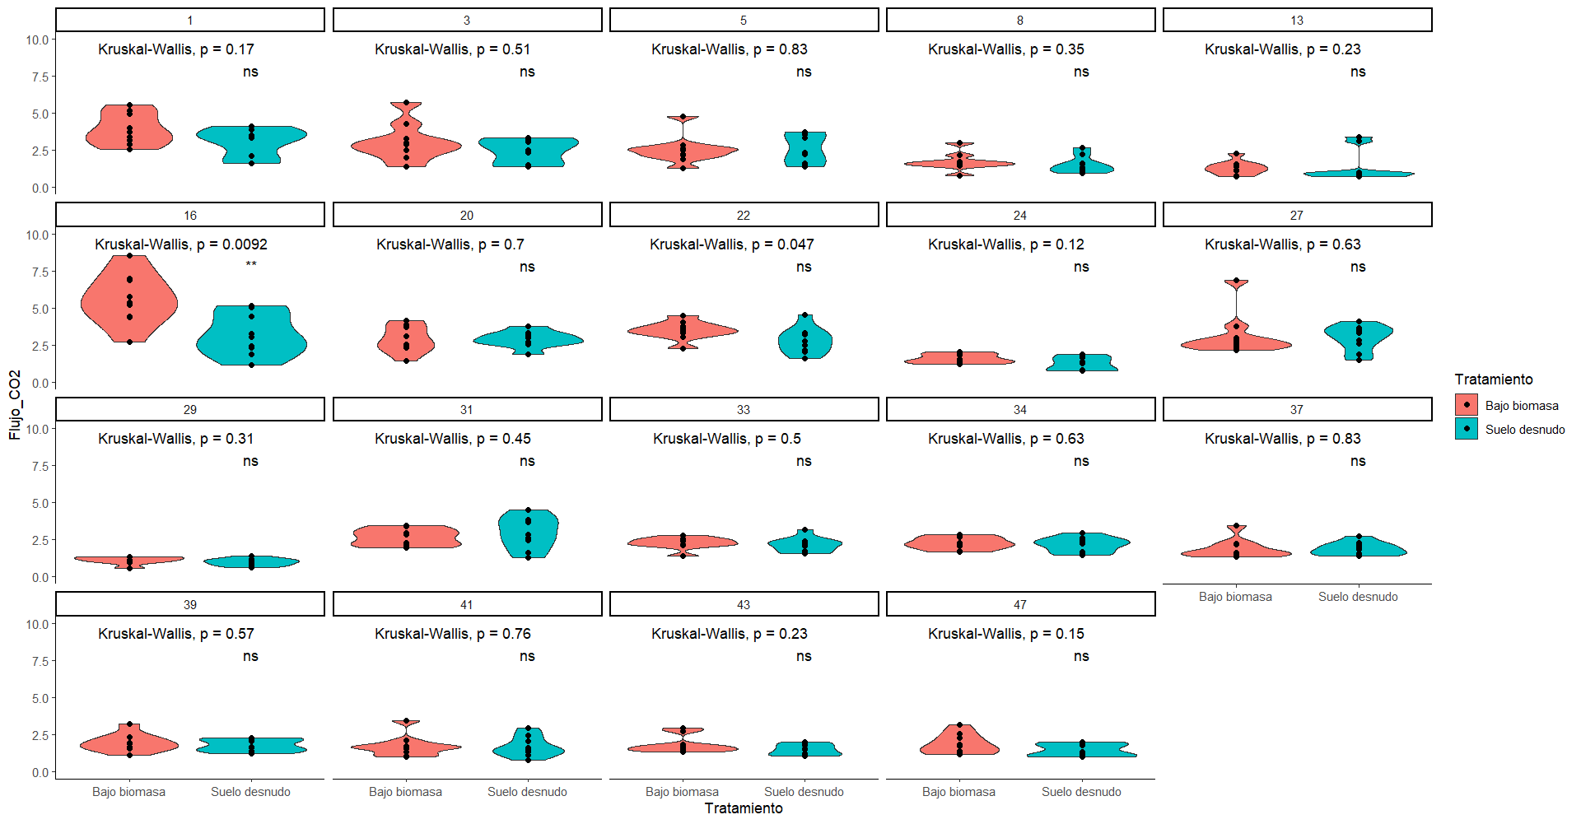
Pinus sylvestris (Portugos) – Por semana

Slide 11
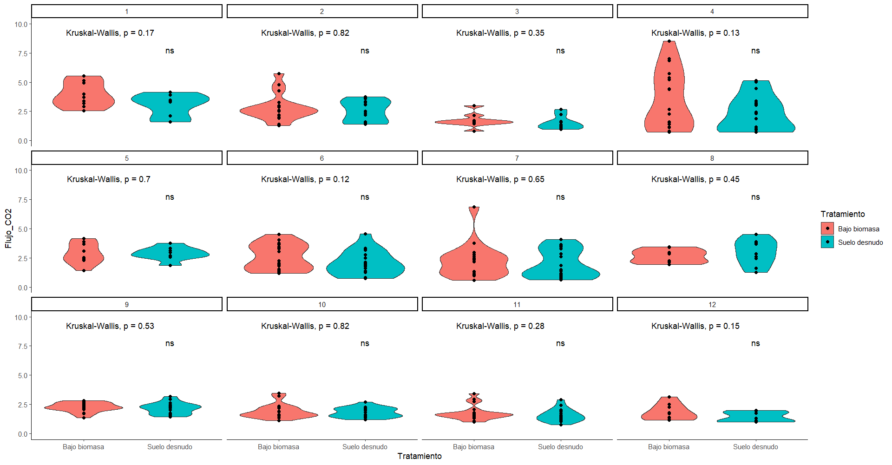
Pinus sylvestris (Portugos) – Por mes

Slide 12
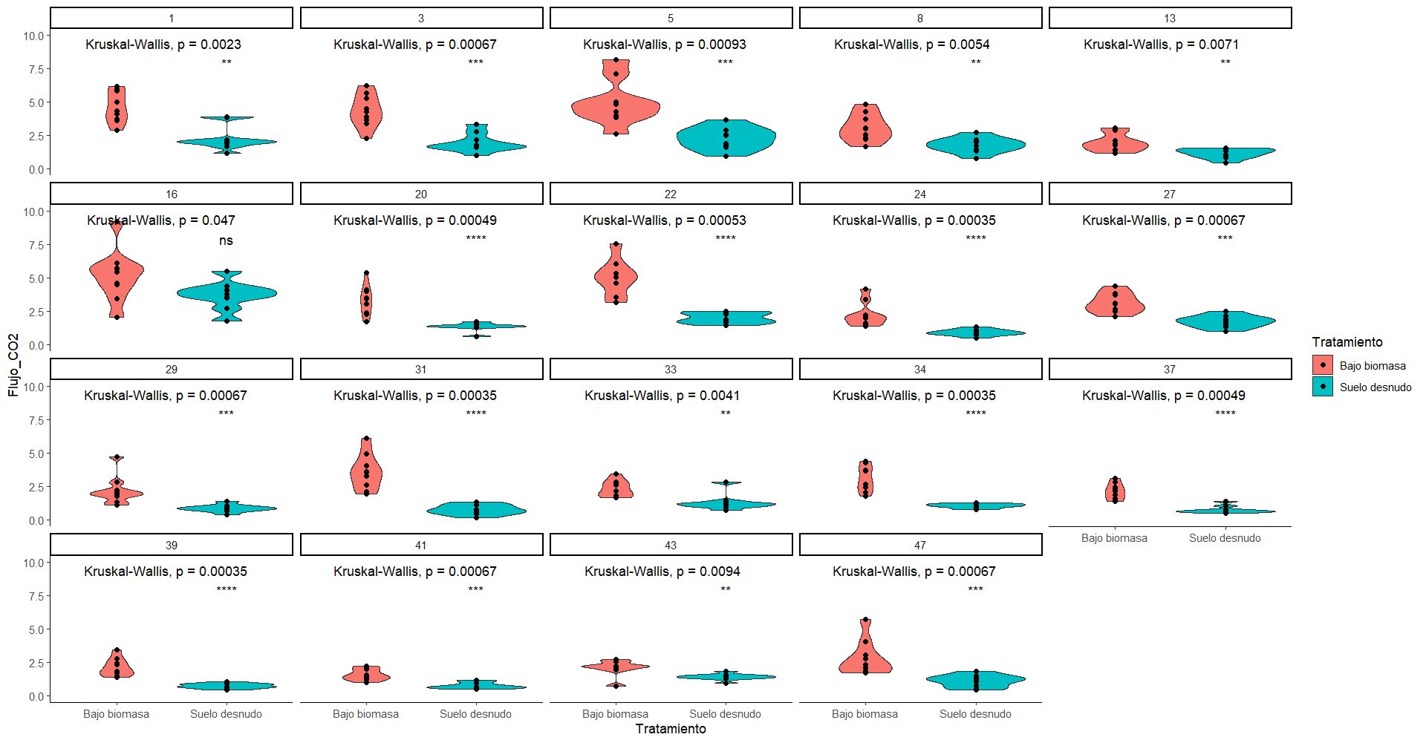
Quercus pyrenaica (Cáñar) – Por semana

Slide 13
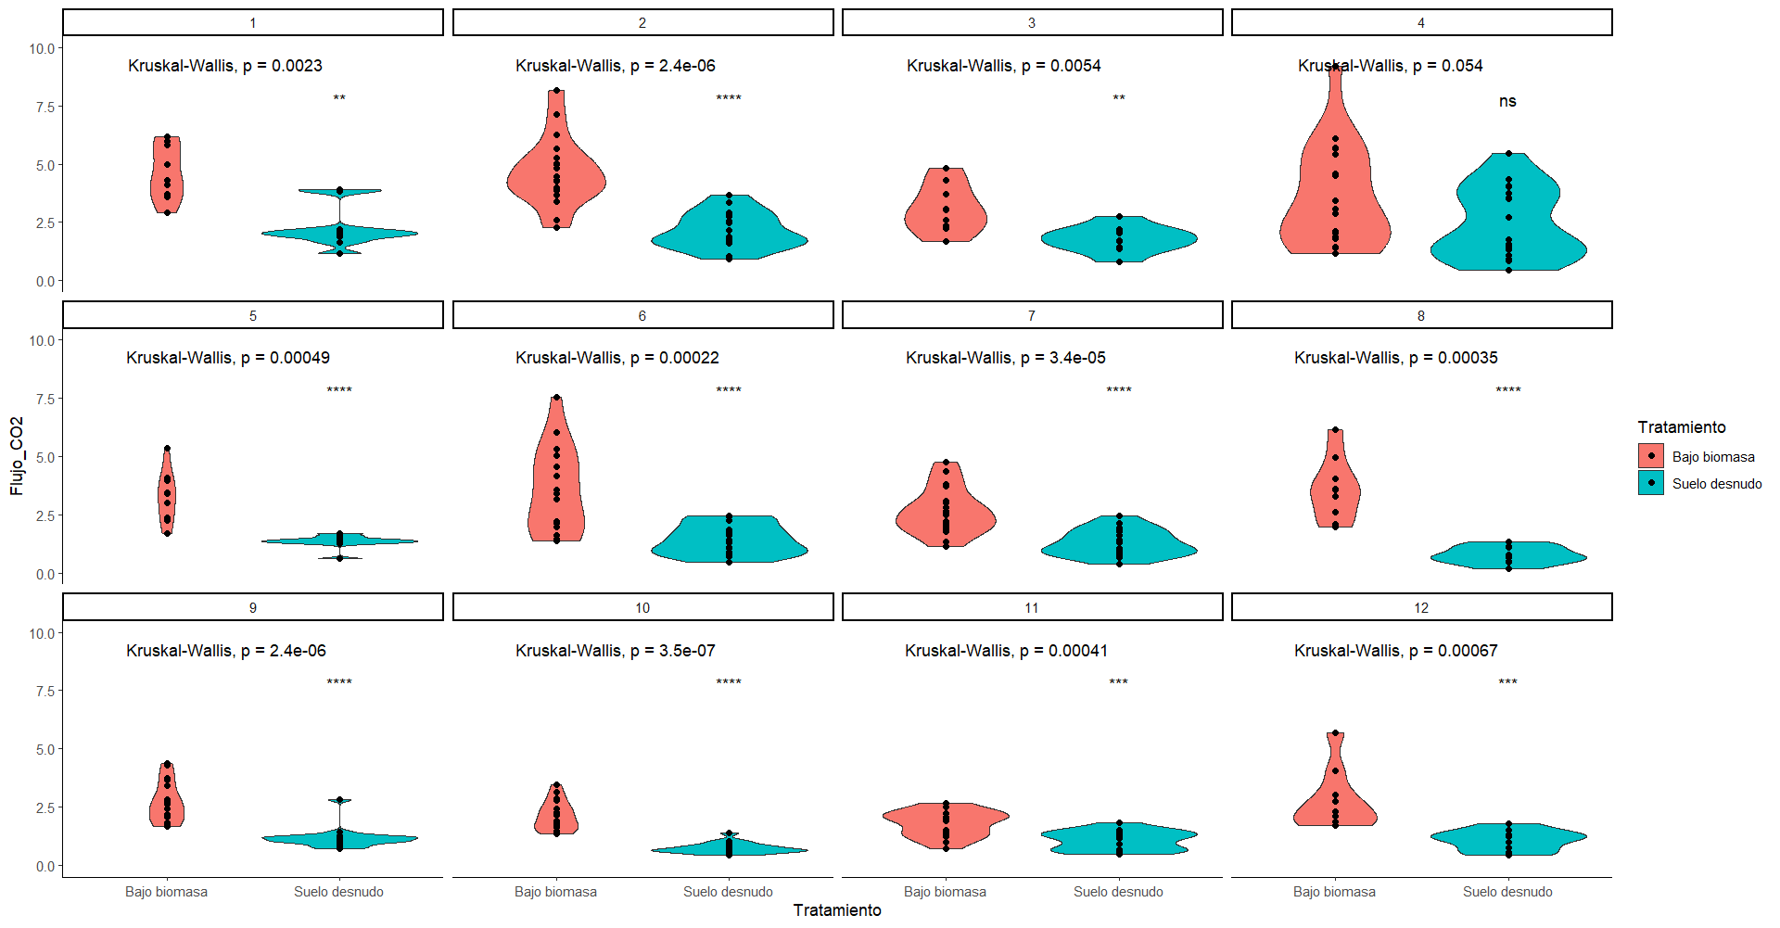
Quercus pyrenaica (Cáñar) – Por mes

Slide 14
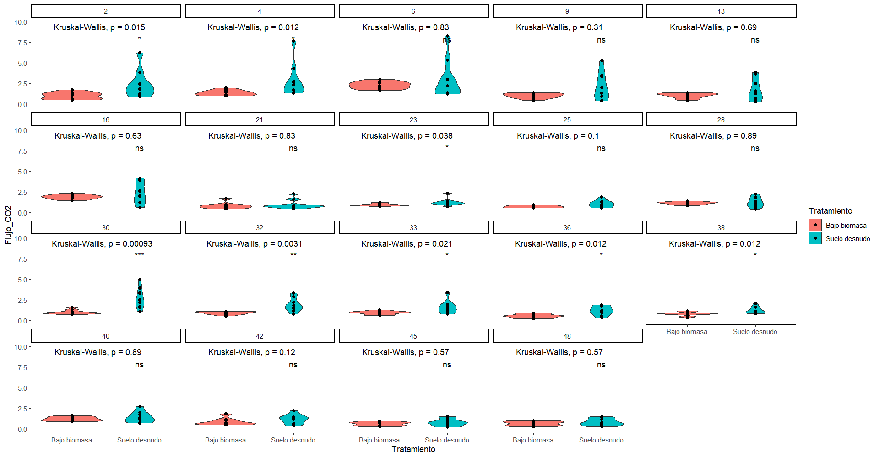
Quercus ilex (Fiñana) – Por semana

Slide 15
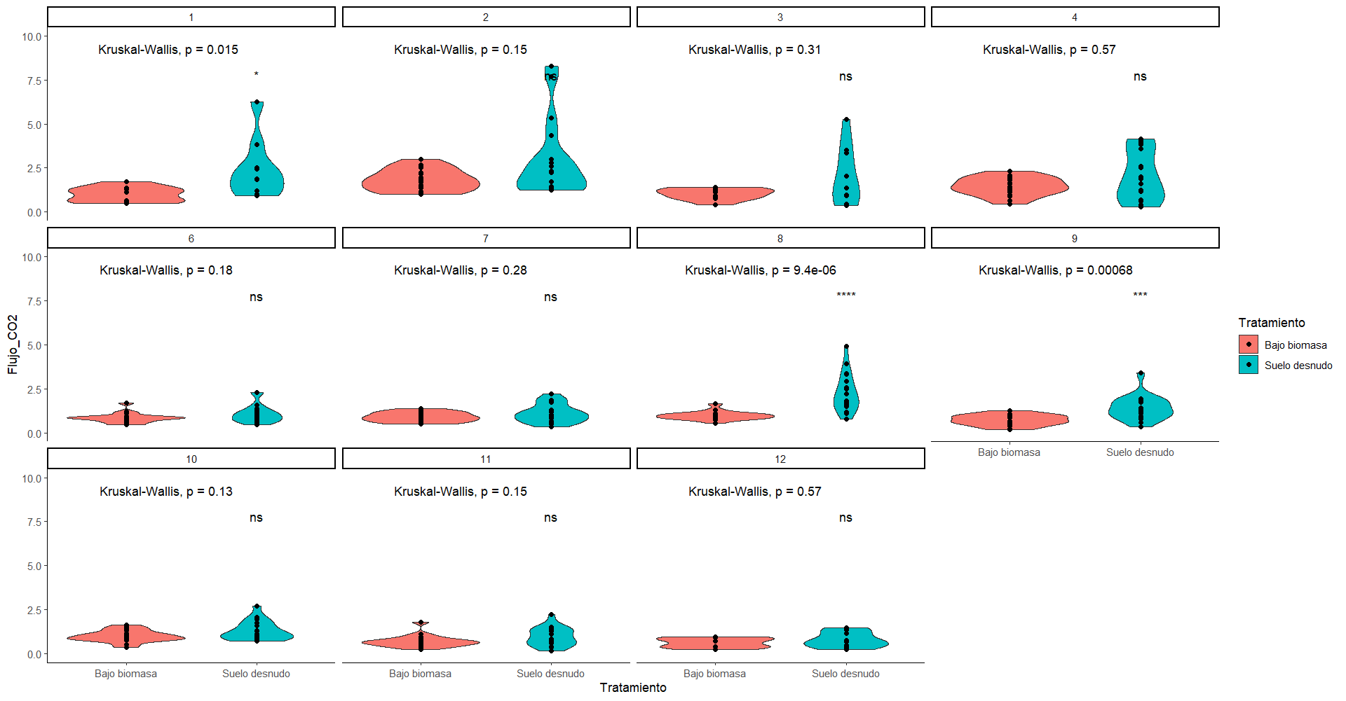
Quercus ilex (Fiñana) – Por mes

Slide 16
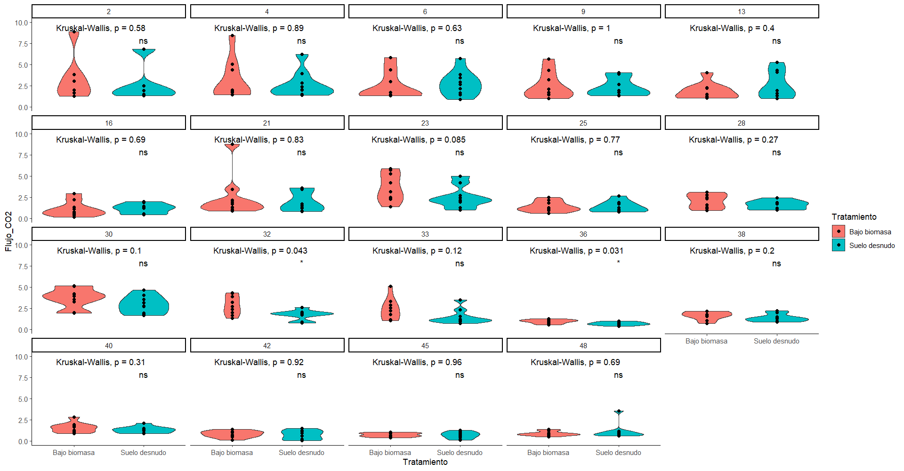
Pinus nigra (Abrucena) – Por semana

Slide 17
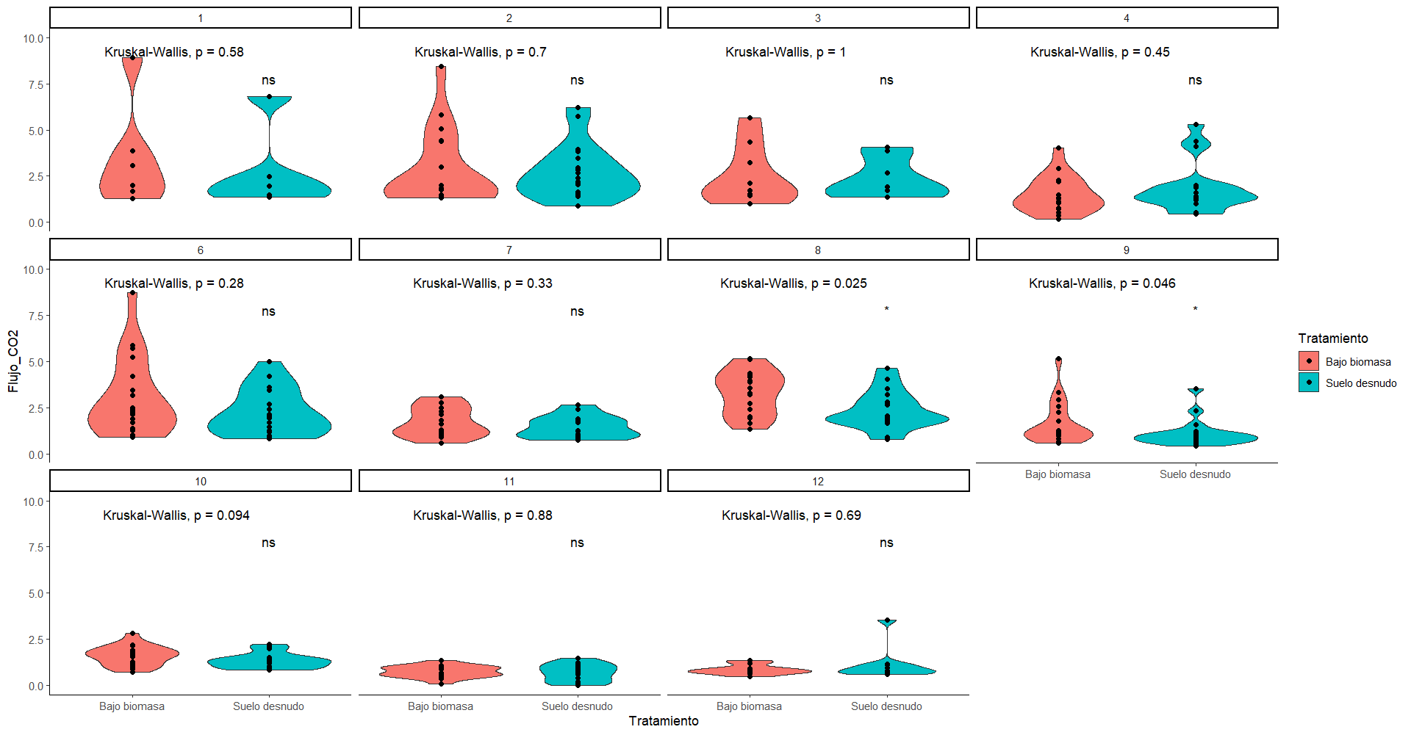
Pinus nigra (Abrucena) – Por mes

